Slide 1





인공지능을 활용한
스마트 노트
창의학기제 21팀

Slide 2


최종 결과물 – Flask 와 streamlit을 사용한 웹 형식
(웹 시연)

Slide 3

기능 소개
whisper
강의 음성 텍스트화
image
교안의 이미지 3d화
AI
강의 통합 요약본 제공

Slide 4

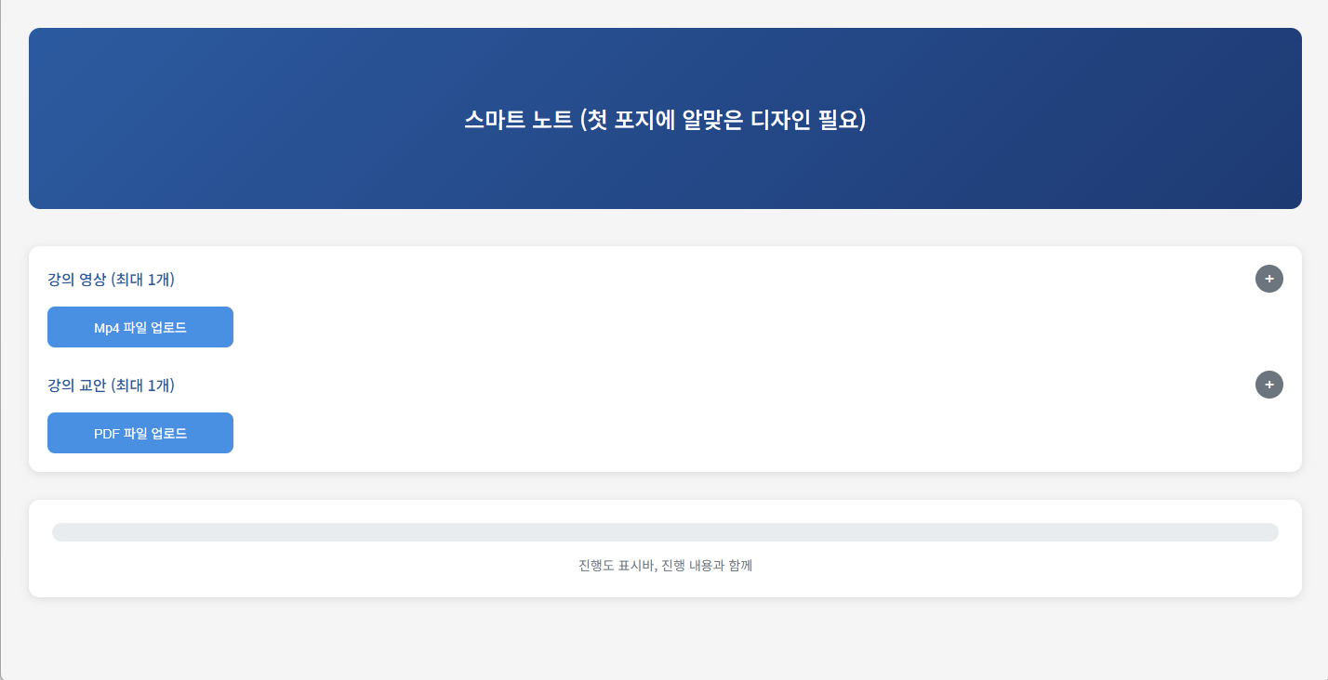
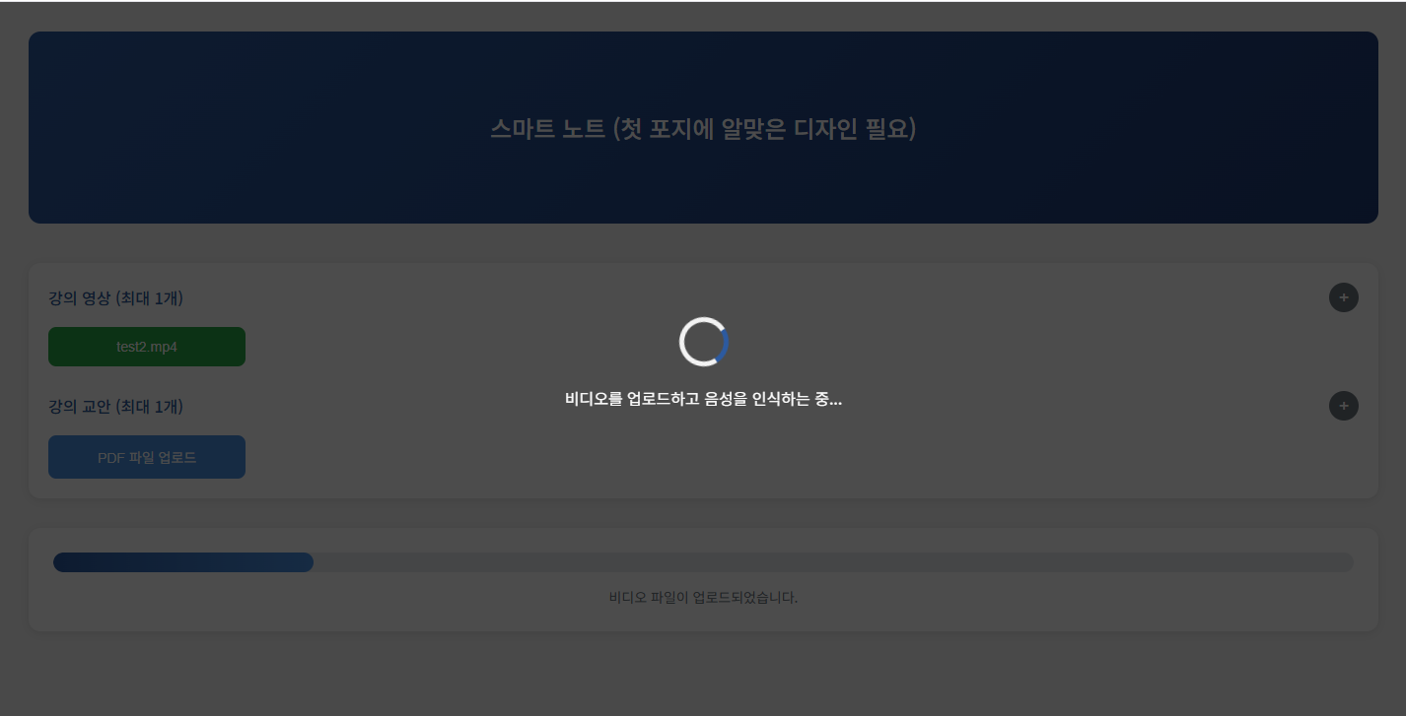
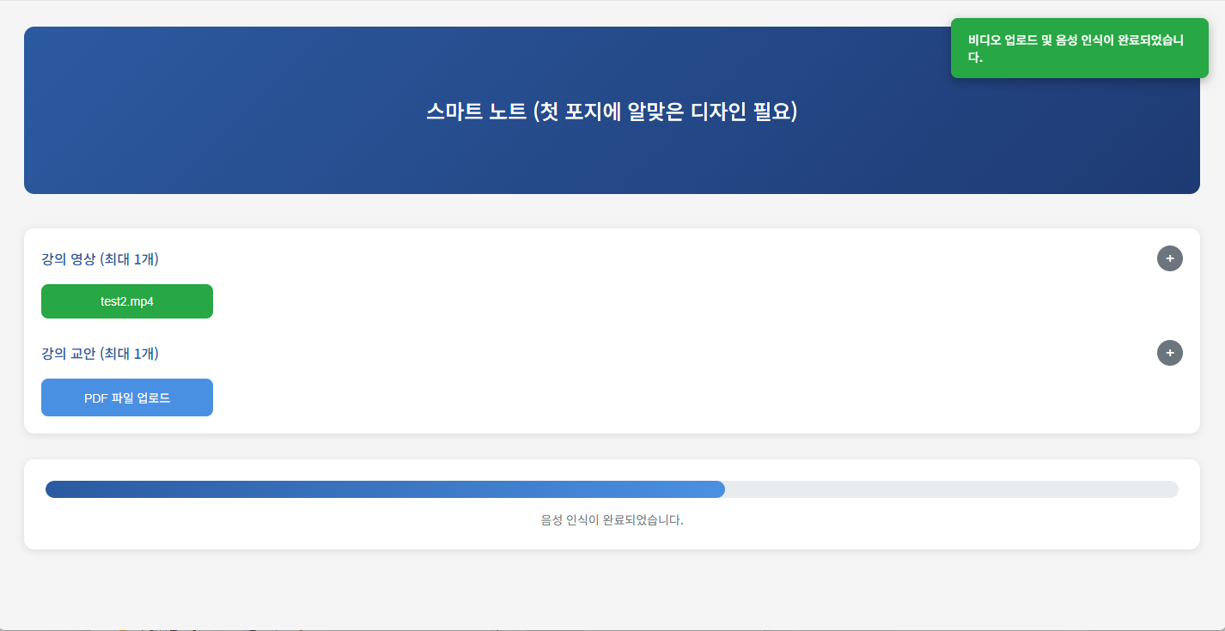
첫화면

